Slide 1


Ethereal的使用

Slide 2
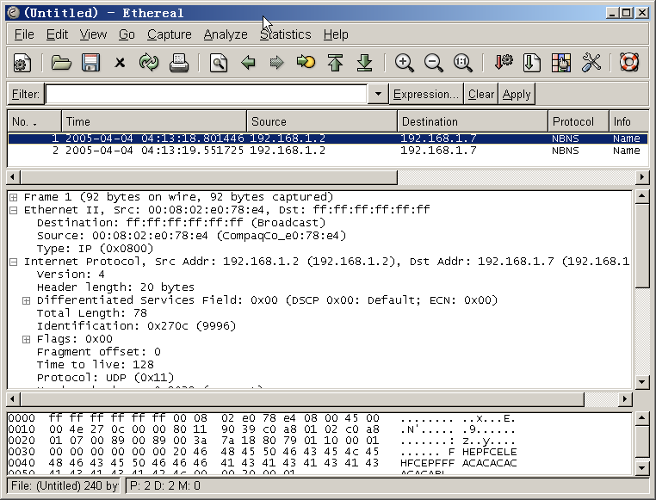
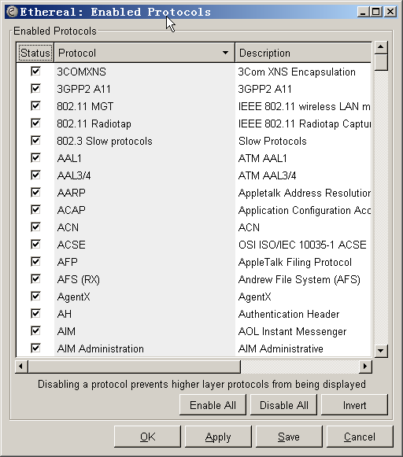
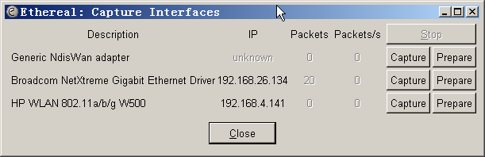
Etherreal
ethereal Overview
Notes:
是Open Source，更新快，支持的协议多，特别是数据包过滤 功能灵活强大。
Ethereal 是免费的网络协议检测程序，可以用来监视所有在网络上被传送的包，并分析其内容的，支持Unix，Windows。让您经由程序抓取运行的网站的相关资讯，包括每一封包流向及其内容、资讯可依操作系统语系看出,方便查看、监控TCP session动态等等。它通常被用来检查网络工作情况，或是用来发现网络程序的bugs。目前ethereal提供了对TCP、UDP、SMB、telnet和ftp等常用协议的支持。它在很多情况下可以代替价格昂贵的sniffer。

Slide 3
Etherreal
ethereal安装
Winpcap的下载安装
Etherreal下载安装

Slide 4
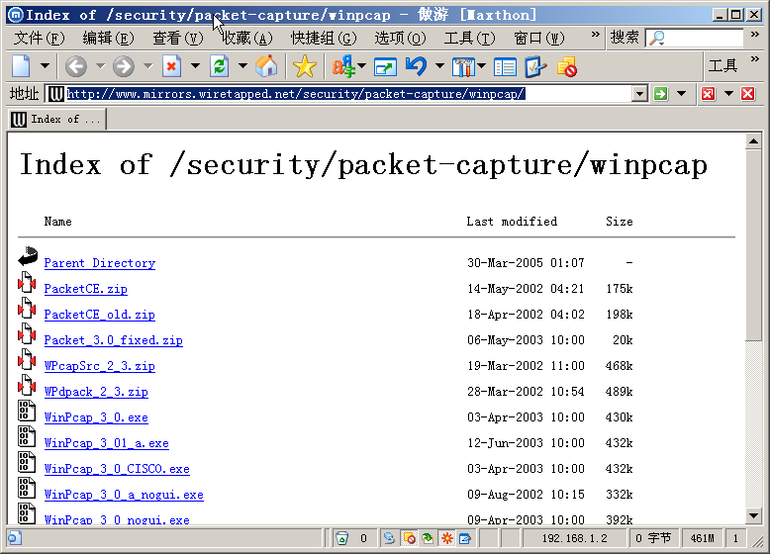
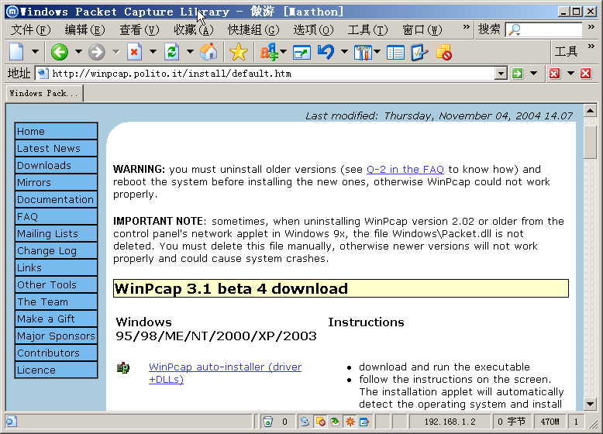
winpcap
Download: (当前最新的是 3.1beta4 ,正式版本是3.0）
http://www.mirrors.wiretapped.net/security/packet-capture/winpcap/
http://winpcap.polito.it/install/default.htm

Slide 5
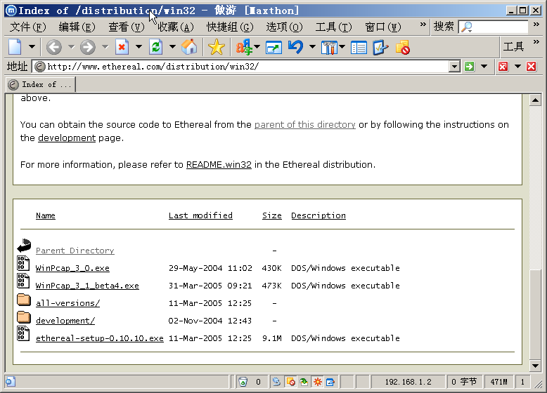
ethereal
Download： （now release version ：0.10.10 ，support chinese）
http://www. Ethereal.com/distrubution/win32/

Slide 6
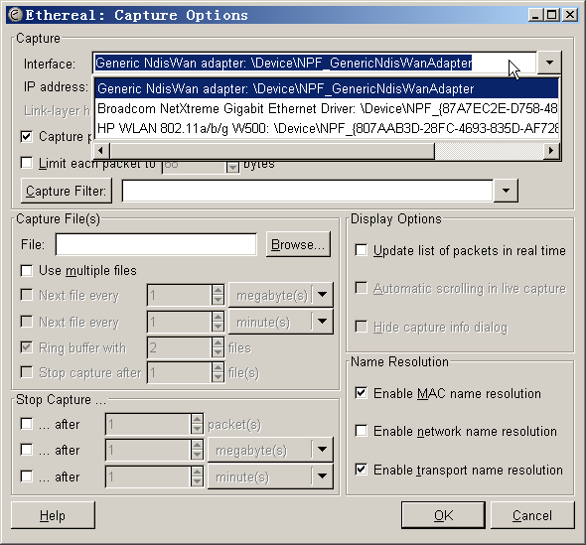
User Guide
ethereal使用指南
双击启动桌面上ethereal图
标 ，按ctrl+K进行
“capture option”的选择。
选择 正确的NIC，进行报
文的捕获。支持 WLan无
线的相关协议。

Slide 7
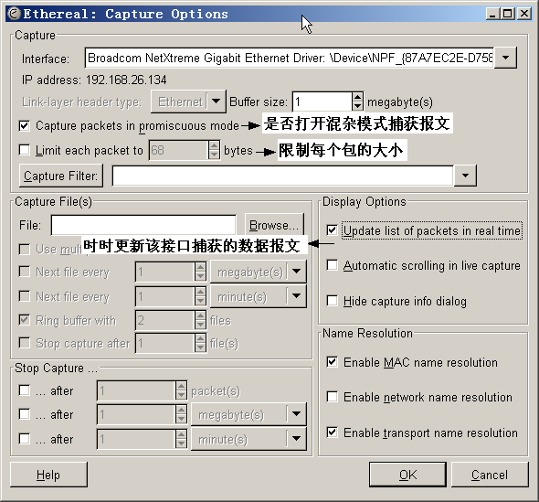
Capture Options
Interface是选择捕获接口
Capture packets in promiscuous mode表示是否打开混杂模式，打开即捕获所有的报文，一般我们只捕获到本机收发的数据报文，所以关掉
Limit each packet 表示 限制每个报文的大小
Capture files 即捕获数据包的保存的文件名以及保存位置

Slide 8
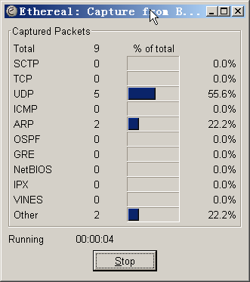
Ethereal:capture form (nic) driver
capture option确认选择后，点击ok就开始进行抓包
同时就会弹出“Ethereal:capture form (nic) driver”，其中(nic)代表本机的网卡型号。
同时该界面会以协议的不同统计捕获到报文的百分比
点击stop即可以停止抓包

Slide 9
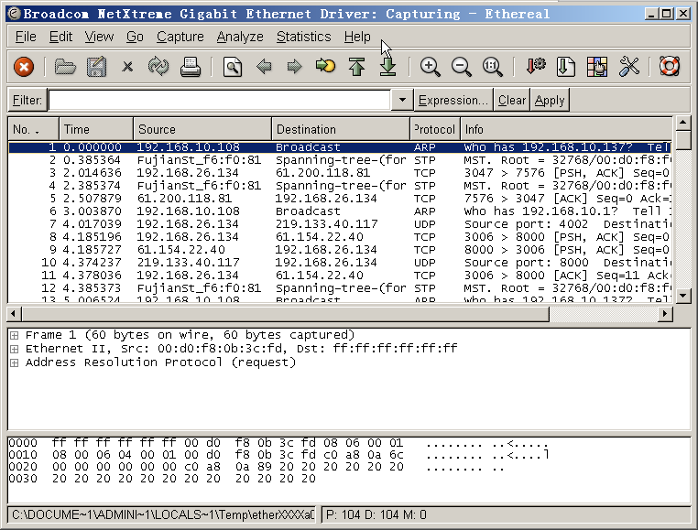
User Guide
在使用“Ethereal:capture form (nic) driver”抓包的同时，可以通过最小化 or 使用alt+tab的快捷键直接切换到 报文浏览的主界面

Slide 10
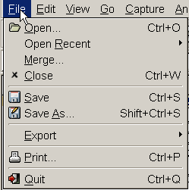
File的下拉菜单
“Open”即打开已存的抓包文件，快捷键是crtl＋Q
“Open Recent”即打开先前已察看的抓包文件，类似windows的最近访问过的文档
“Merge”字面是合并的意思，其实是追加的意思，即当前捕获的报文追加到先前已保存的抓包文件中。
Save和save as即保存 、选择保存格式。

Slide 11
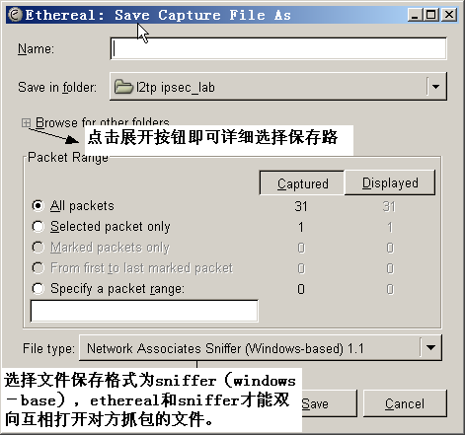
Sinffer、ethereal可以相互打开对方的文件
其中save sa保存为是有个注意点：
点击
该展开按钮即可详细选择保存
路径
2. File type保存选择时注意：
缺省保存为libpcap格式，这个是linux下的tcpdump格式的文件。只有选择文件保存格式为sniffer（windows－base）1.1和2.0都可，ethereal和sniffer才能双向互相打开对方抓包的文件。否则只有ethereal能打开sniffer的抓包文件。

Slide 12
File的下拉菜单
Export是输出的意思
Print 打印
Quit退出

Slide 13
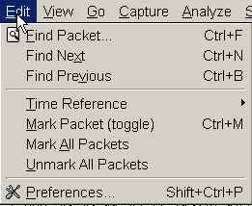
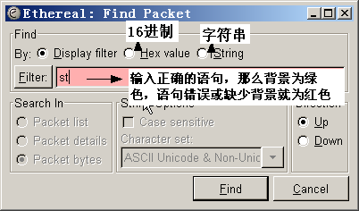
Edit的下拉菜单
Find Packet 就是查询报文，快捷键是ctrl+F
可以支持不同格式的查找
输入正确的语句，那么背景为 绿色，语句错误或缺少背景就为 红色

Slide 14
Edit的下拉菜单
Find Next是向下查找
Find Preyious是向上查找
Time Reference 字面是时间参考，使用后明白是 做个报文的“时间戳”，方便大量报文的查询

Slide 15

Edit的下拉菜单报文标签
使用Time Reference标签后，原先time的就变成 “REF”缩写的标记
附注：你可以在多个报文间
用时间戳标记，方便
查询。
通俗点就象书签一样。
Mark Packet（toggle）是标记报文
Mark all packets 和 Unamrk all packet即标记所有报文 、取消标记所有报文

Slide 16
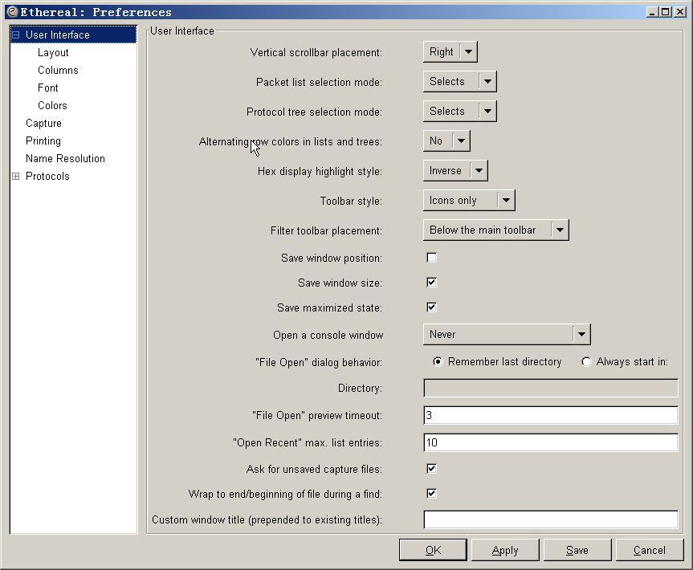
Edit的下拉菜单
点击“preference”进行用户界面的选择，比如说 报文察看界面布局的选择，以及协议支持的选择。

Slide 17
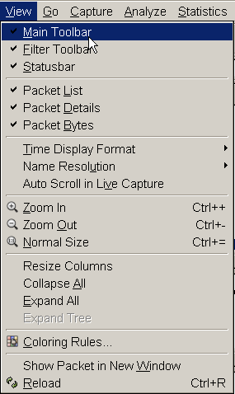
View的下拉菜单
Main toolbar 主工具栏
Filter Toolbar 过滤工具栏
Statusbar 状态条
Packet list 报文列表
Packet details 报文详解
Packet byte 报文字节察看
Time display format 时间显示格式（可以显示年月日时分秒）
Name Resolution 名字解析
Auto scroll in live capture 单看字面真的不好翻译（自动翻卷显示活动的报文），使用对比一下才获知：捕获时是否跟进显示更新的报文还是显示先前的报文。

Slide 18
View的下拉菜单
Zoom in 字体的放大
Zoom out 字体的缩小
Normal size 标准大小
Resize columns 格式对齐
Collapse all 报文细节内容的缩进
Expand all 报文细节内容的展开
Coloring Rules 颜色规则，即可以对特定的数据包定义特定的颜色。
Show packet in new window在新窗口中查看报文内容
Reload 刷新

Slide 19
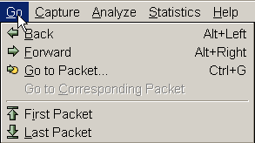
go的下拉菜单
Back 同样双方的上个报文
Forward 同样双方的下一个报文
Go to packet 查找到指定号码的报文
First packet 第一个报文
Last packet 最后一个报文

Slide 20
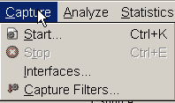
capture的下拉菜单
Start 开始捕获报文

Slide 21

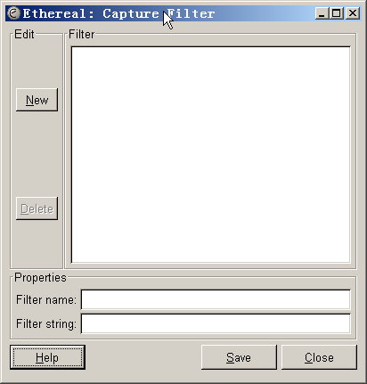
capture的下拉菜单
Interface 接口
捕获过滤

Slide 22
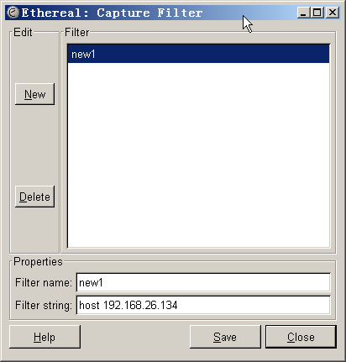
capture的Capture filter
捕获过滤
如果要捕获特定的报文，那在抓取packet前就要设置，决定数据包的类型。
FIlter name：任意命名
Filter string：
这里要注意了，这里语法输
入有点技巧。嘿嘿look：。

Slide 23
capture的Capture filter
capture的Capture filter
比如说：
a.捕获 MAC地址为 00:d0:f8:00:00:03 网络设备通信的所有报文
ether host 00:d0:f8:00:00:03
b.捕获 IP地址为 192.168.10.1 网络设备通信的所有报文
host 192.168.10.1
c.捕获网络web浏览的所有报文
tcp port 80
d.捕获192.168.10.1除了http外的所有通信数据报文
host 192.168.10.1 and not tcp port 80
提示：如果以 默认主机和端口的设置捕获 tcp/ip报文，你将看不到自身的arp报文。

Slide 24
Filter string 语法输入的格式
[src|dst] host <host>
ether [src|dst] host <ehost>
gateway host <host>
[src|dst] net <net> [{mask <mask>}|{len <len>}
[tcp|udp] [src|dst] port <port>
less|greater <length>
ip|ether proto <protocol>
ether|ip broadcast|multicast
<expr> relop <expr>

Slide 25
符号在Filter string语法中的定义
Equal: eq, == (等于）
Not equal: ne, != （不等于）
Greater than: gt, > （大于）
Less Than: lt, < （小于）
Greater than or Equal to: ge, >= （大等于）
Less than or Equal to: le, <= （小等于）

Slide 26
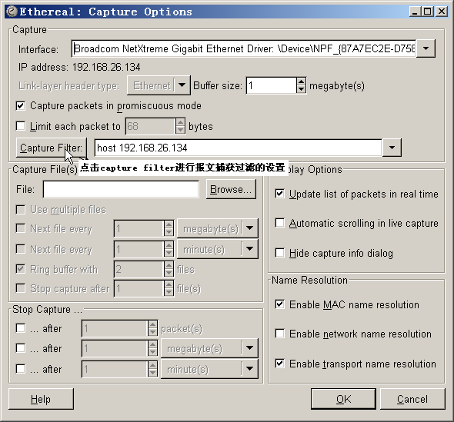
Capture filter的应用步骤
Notes:
可以选择capture filter 手工创建的模板，也可以 直接在 capture options的capture filter的输入框中直接输入规则

Slide 27
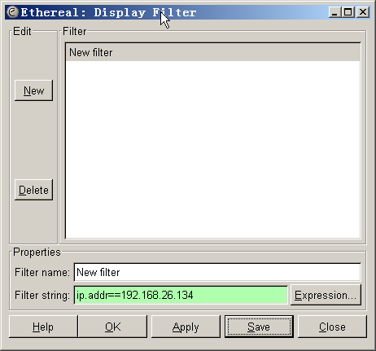
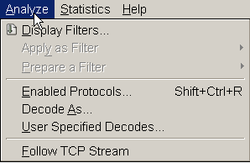
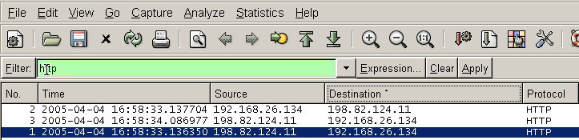
Analyze的下拉菜单
Display filters 显示过滤
可以直接在主界面的filter上选择

Slide 28
Analyze下的Display filters
正确的语法如下，和“Capture Filter”的语法有所不同：
显示 以太网地址为 00:d0:f8:00:00:03 设备通信的所有报文
eth.addr==00.d0.f8.00.00.03
显示 IP地址为 192.168.10.1 网络设备通信的所有报文
ip.addr==192.168.10.1
显示所有设备web浏览的所有报文
tcp.port==80
显示192.168.10.1除了http外的所有通信数据报文
ip.addr==192.168.10.1 && tcp.port!=80
Notes:
详细见附件的《IP Display Filters》

Slide 29

Analyze的下拉菜单
Enable protocols
是否启用该协议的解析，
点选该协议后，相关的上
层协议才能显示出来。

Slide 30
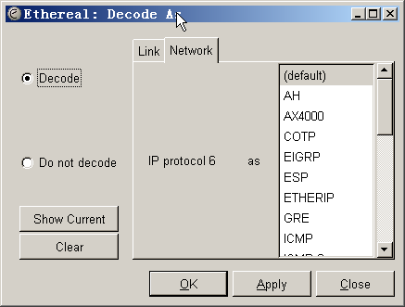
Analyze的下拉菜单
Decode As
用户定义报文协议说明
User Specified Decodes
用户修改的报文编译

Slide 31
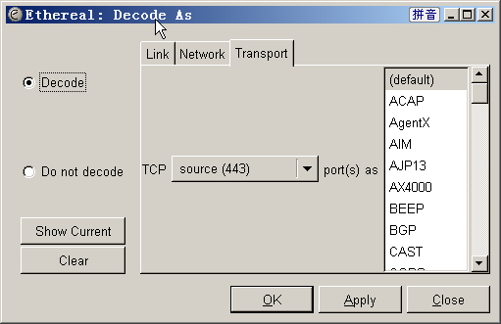


Analyze的Decode As
Decode As
用户定义报文协议说明
通过定义后，数据包细节的窗口解释：原先是 tcp的解释，更改就直接显示ssl格式的报文了。

Slide 32

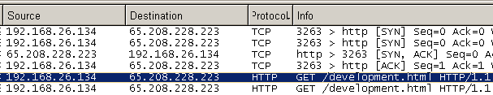
Analyze的follow tcp stream
好戏来了（follow tcp stream）
在 浏览器中 敲入 http://www.ethereal.com/decelopment.html
同时ctrl＋k 开始抓包，嘿嘿 ^-^
嘿嘿，看到你了。。。在packet detail的窗口里 安祥的躺着 decelopment.html报文。
小样，抓到你了。

Slide 33
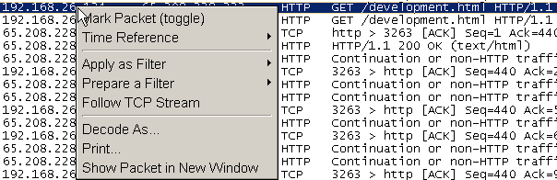
Analyze的follow tcp stream
在 packet detail 窗口中选择这个报文（ decelopment.html报文）点击右键 －选择 “ follow tcp stream”

Slide 34
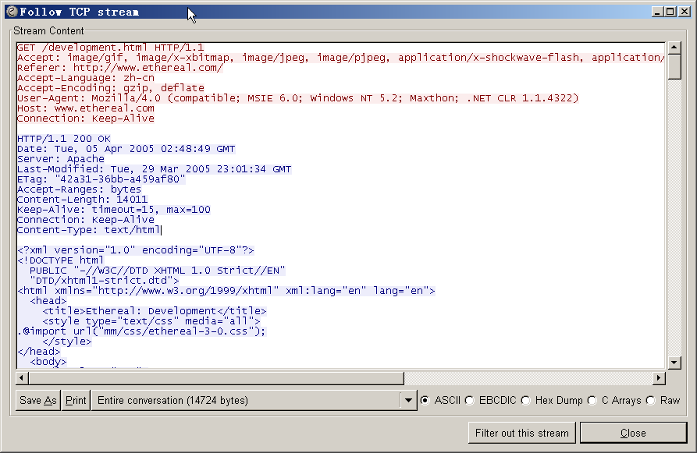
Analyze的follow tcp stream
这就是 follow tcp stream窗口，然后全选 ，在ctrl＋c，
打开 记事本，ctrl＋v，另存为 1.html。最后双击该文件。后面我什么都不知道了。
这只是 ethereal强大功能其中的一个小技巧
Notes:
嗨，现在连radish都不可靠了。。。

Slide 35
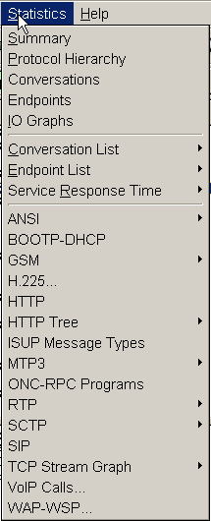
Statistics的下拉菜单
Statistics 顾名思义 统计
就是相关的报文的统计信息
Summmary 报文的详细信息
Protocol hierarchy 协议层
即各协议层报文的统计
Conversations 显示该会话报文的信息 （双方通信的报文信息）
endpoints 分别显示单方的报文信息
IO Graphs 报文通信的心跳图（翻译的比较蹩脚）

Slide 36
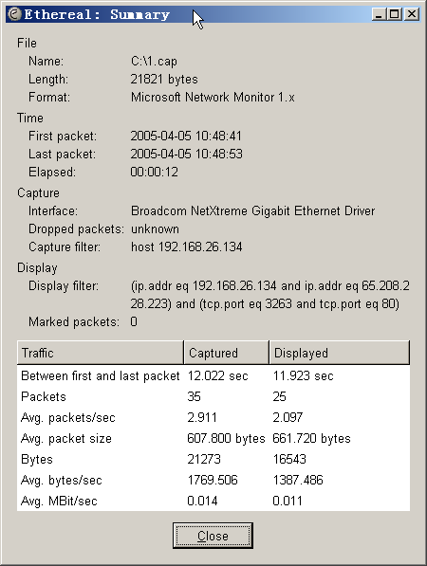
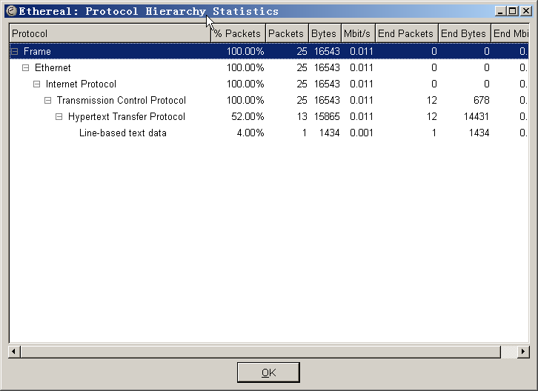
Statistics的下拉菜单
Summmary 报文的详细信息
Protocol hierarchy 协议层
即各协议层报文的统计

Slide 37
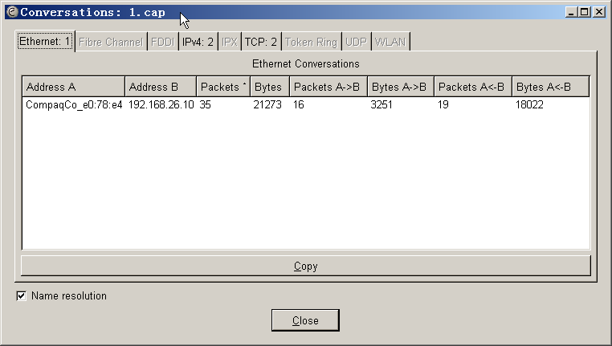
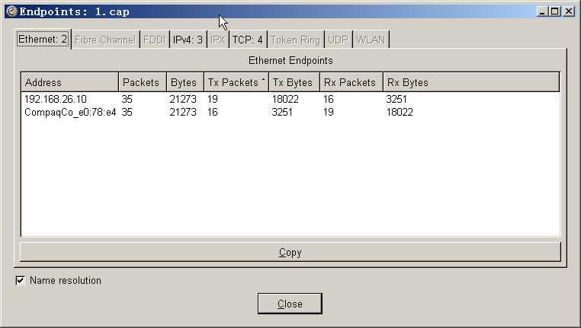
Statistics的下拉菜单
Conversations 显示该会话报文的信息 （双方通信的报文信息）
endpoints 分别显示单方的报文信息

Slide 38
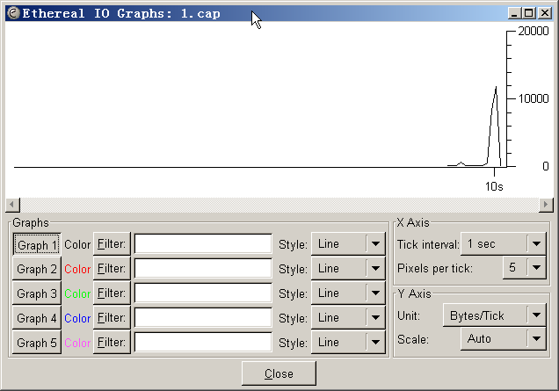
Statistics的下拉菜单
IO Graphs
报文通信的心跳图（翻译的比较蹩脚）

Slide 39
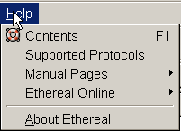
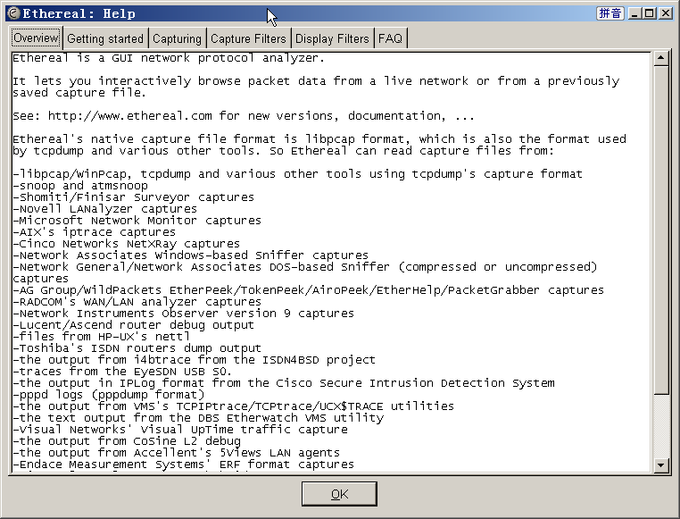
Help的下拉菜单
Help 帮助
Contents 帮助的目录

Slide 40
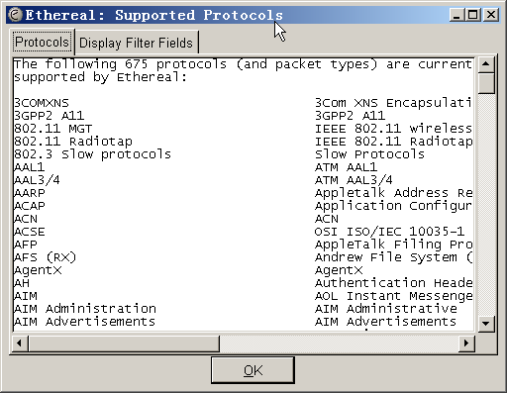
Help的下拉菜单
Supported Protocols
支持的协议

Slide 41
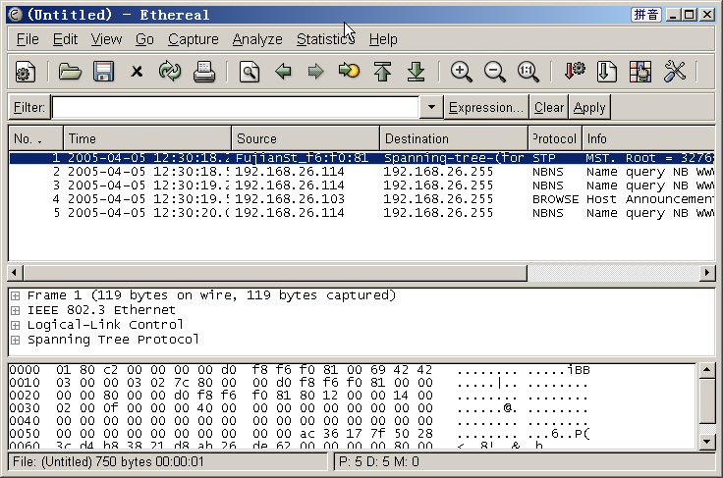
Try to ethereal
Just do it
Ctrl ＋ k
Alt ＋ tab
Ctrl ＋ E
U can try http://www.ethereal.com/docs/user-guide/

Slide 42

Thank You

